Slide 1

ВЫПУСКНАЯ КВАЛИФИКАЦИОННАЯ РАБОТА В ФОРМАТЕ СТАРТАПА
ТЕМА СОЗДАНИЕ ПРИЛОЖЕНИЯ «МЕБЕОК»
  ДЛЯ МЕБЕЛЬНЫХ КОМПАНИЙ
Пикельнер Наталья Борисовна
Студент / 4 курс, Направленность (профиль)
программы «Менеджмент организации»
Оренбург, 2024

Slide 2


ЦЕЛИ И ЗАДАЧИ ПРОЕКТА
АКТУАЛЬНОСТЬ ЭТОГО СТАРТАПА СВЯЗАНА С ТЕМ, ЧТО В СОВРЕМЕННОМ БЫСТРО МЕНЯЮЩЕМСЯ МИРЕ ПОТРЕБИТЕЛИ ТРЕБУЮТ ПРОСТОТЫ И УДОБСТВА. ЭТО ОТНОСИТСЯ И К МЕБЕЛИ, ГДЕ СБОРКА СЛОЖНЫХ ДЕТАЛЕЙ МОЖЕТ ВЫЗЫВАТЬ РАЗОЧАРОВАНИЕ.
ЦЕЛЬ ЭТОГО ПРОЕКТА ПРЕДСТАВЛЯЕТ СОБОЙ СТРЕМЛЕНИЕ РЕШИТЬ ЭТУ ПРОБЛЕМУ, РАЗРАБОТАВ РЕВОЛЮЦИОННОЕ ПРИЛОЖЕНИЕ, КОТОРОЕ ПОЗВОЛИТ ПРОИЗВОДИТЕЛЯМ МЕБЕЛИ И РОЗНИЧНЫМ ТОРГОВЦАМ СОЗДАВАТЬ ВЫСОКОКАЧЕСТВЕННЫЕ ИНТЕРАКТИВНЫЕ 3D-ВИДЕОИНСТРУКЦИИ ПО СБОРКЕ МЕБЕЛИ.
Для достижения выбранной цели в работе были выполнены следующие задачи:
• Сделан анализ рынка приложений для мебели;
• Разработана концепция приложений;
• Выполнен производственный план;
• Разработан маркетинговый план;
• Выполнен финансовый план;
• Сделан анализ рисков.

Slide 3





ТАБЛИЦА 1 — ОСНОВНЫЕ КОНКУРЕНТЫ СТАРТАП-ПРОЕКТА «МЕБЕОК»
Ранг | Компания | Группа | Оценка по параметрам (max=100)
 |  |  | Покупка | Оценка товара | Поиск товара | Онбординг | Сводная оценка
1 | Ozon | Маркетплейс | 80 | 74 | 64 | 96 | 78,5
2 | Hoff | Спец. магазин | 48 | 80 | 74 | 92 | 73,5
3 | Сима-ленд | DIY, Household | 52 | 70 | 62 | 76 | 65
4 | Wildberries | Маркетплейс | 46 | 64 | 68 | 80 | 64,5
5 | ВсеИнструменты.Ру | DIY, Household | 56 | 64 | 46 | 80 | 61,5

Slide 4
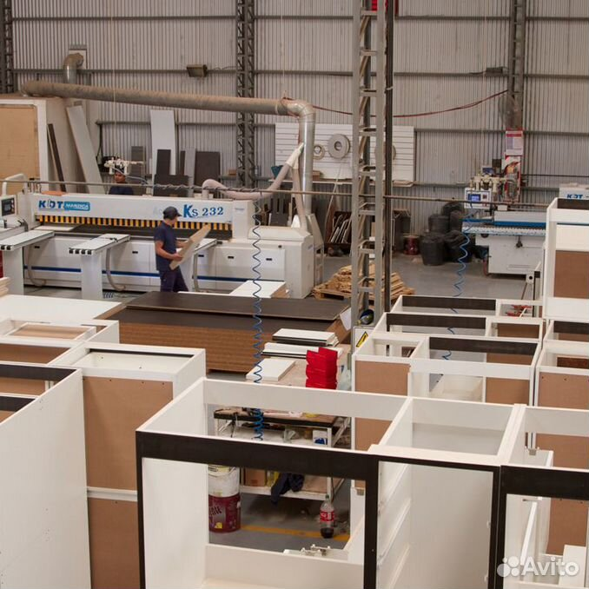
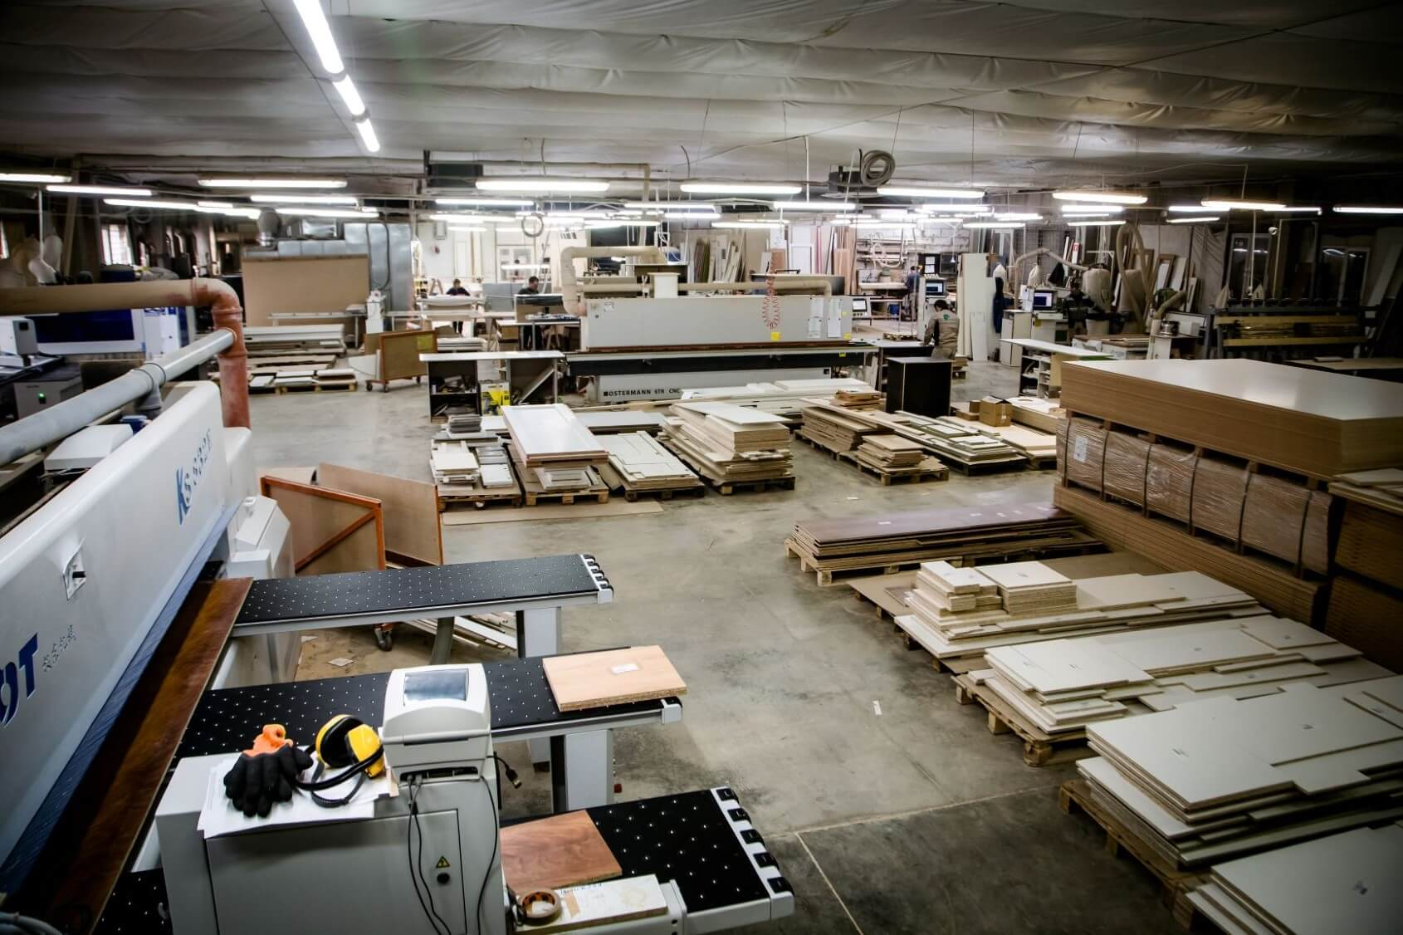
ЦЕЛЕВАЯ АУДИТОРИЯ ПРОЕКТА «МЕБЕОК»
НА ТЕРРИТОРИИ РОССИИ ФУНКЦИОНИРУЕТ СВЫШЕ 14 ТЫС. МЕБЕЛЬНЫХ КОМПАНИЙ
Целевыми сегментами будут являться производители мебели РФ и стран СНГ, дизайнерские студии, а также индивидуальные заказчики, заинтересованные в создании уникальной мебели на заказ.

Slide 5

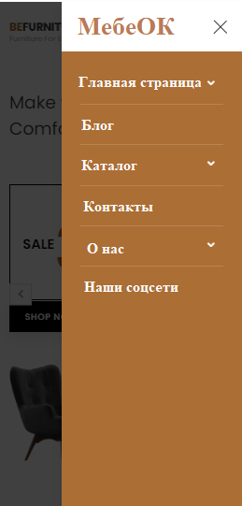

РИСУНОК 1 — 1 ПРОТОТИП ПРИЛОЖЕНИЯ «МЕБЕОК»
На рисунке 1 дизайн выполнен в современном минималистичном стиле с акцентом на фотографии мебели, используя теплые оттенки (коричневый, бежевый, зеленый) в сочетании с белым и черным для контраста. Четкие, легко читаемые шрифты (Roboto, Open Sans) и простые, интуитивно понятные иконки обеспечивают удобство навигации.

Slide 6
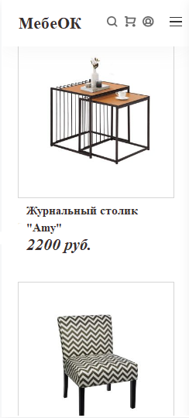
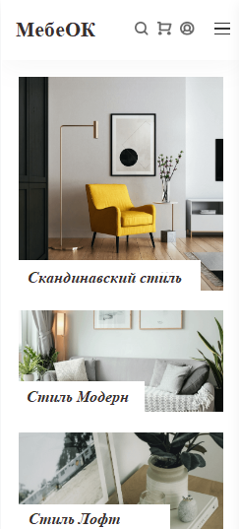
РИСУНОК 2 — 2 ПРОТОТИП ПРИЛОЖЕНИЯ «МЕБЕОК»
На рисунке 2 шаблон мобильного приложения «МебеОК» предназначен для удобного просмотра и покупки мебели. Он включает в себя верхнюю панель с логотипом, поиском, корзиной, профилем и меню, раздел «Товары» с карточками товаров, «Стили» с карточками стилей мебели, а также функционал поиска, просмотра товаров, добавления в корзину, управления профилем и истории покупок. Простой и интуитивный интерфейс, полный каталог, функциональность поиска и интеграция с корзиной обеспечивают удобство использования.

Slide 7
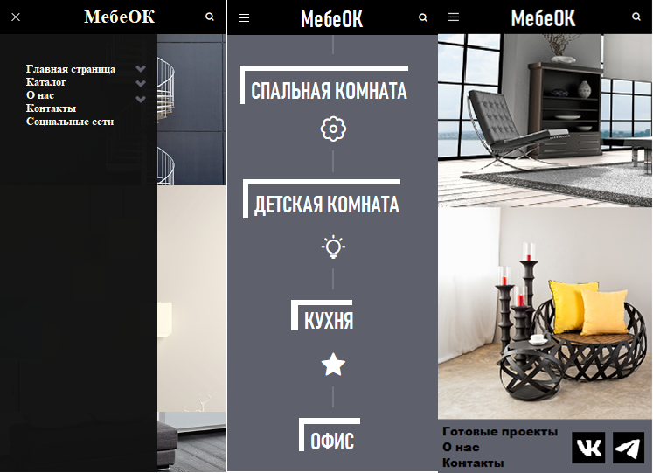
РИСУНОК 3 — 3 ПРОТОТИП ПРИЛОЖЕНИЯ «МЕБЕОК»
На рисунке 3 показан более «строгий» шаблон для мебельного приложения. Минималистичная навигация и большие картинки.

Slide 8
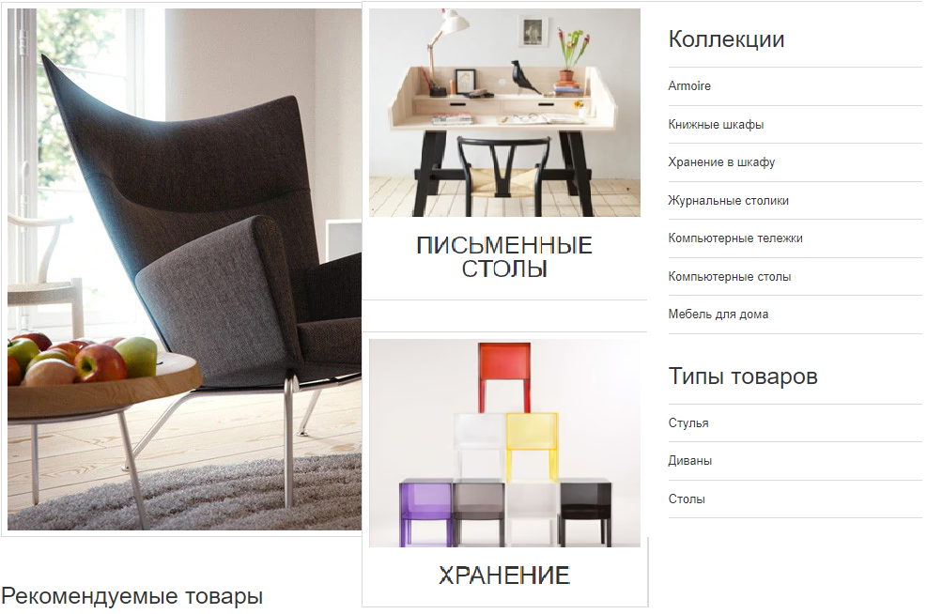
РИСУНОК 4 — 4 ПРОТОТИП ПРИЛОЖЕНИЯ «МЕБЕОК»
На рисунке 4 показан шаблон для мебельного приложения более классического образца с акцентом на большое разнообразие в каталоге, чтобы в кратчайшие сроки найти необходимый товар. И большие картинки, чтобы определиться с визуальной составляющей мебели.

Slide 9
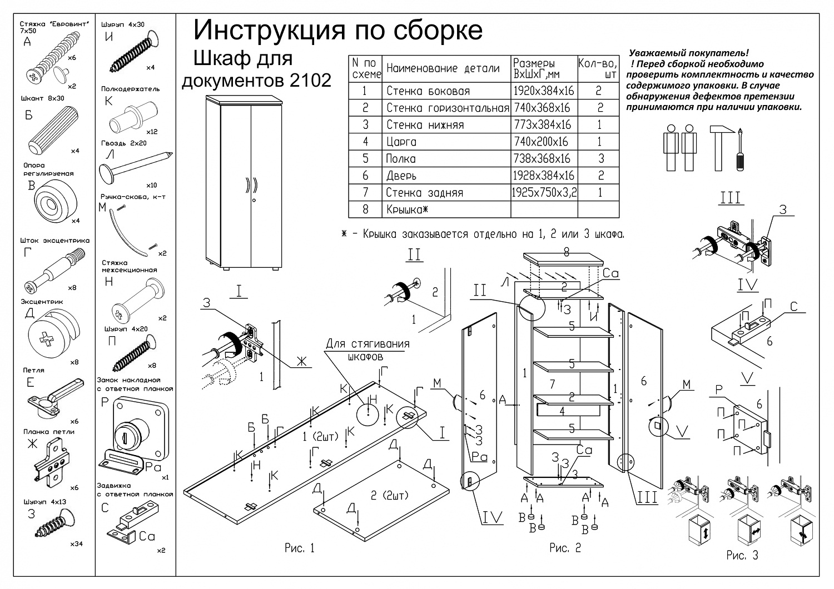
РИСУНОК 5 — ПРИМЕР БУМАЖНОЙ ИНСТРУКЦИИ
На рисунке 5 показан пример бумажной инструкции по сборке шкафа.

Slide 10
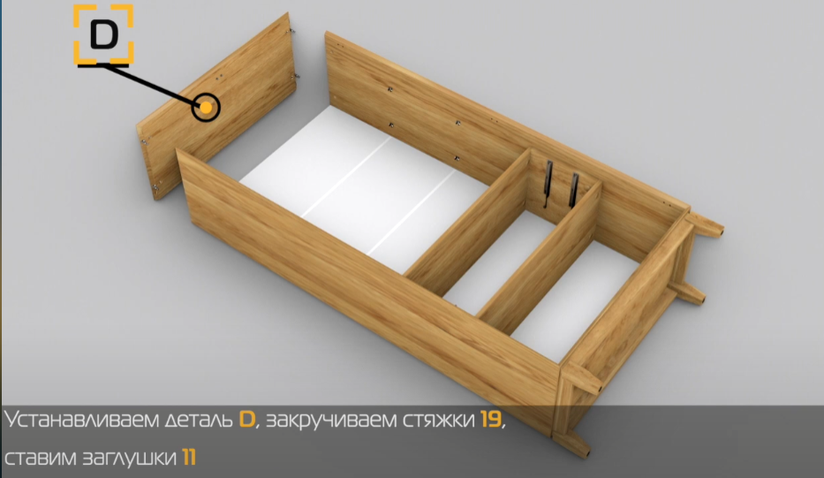
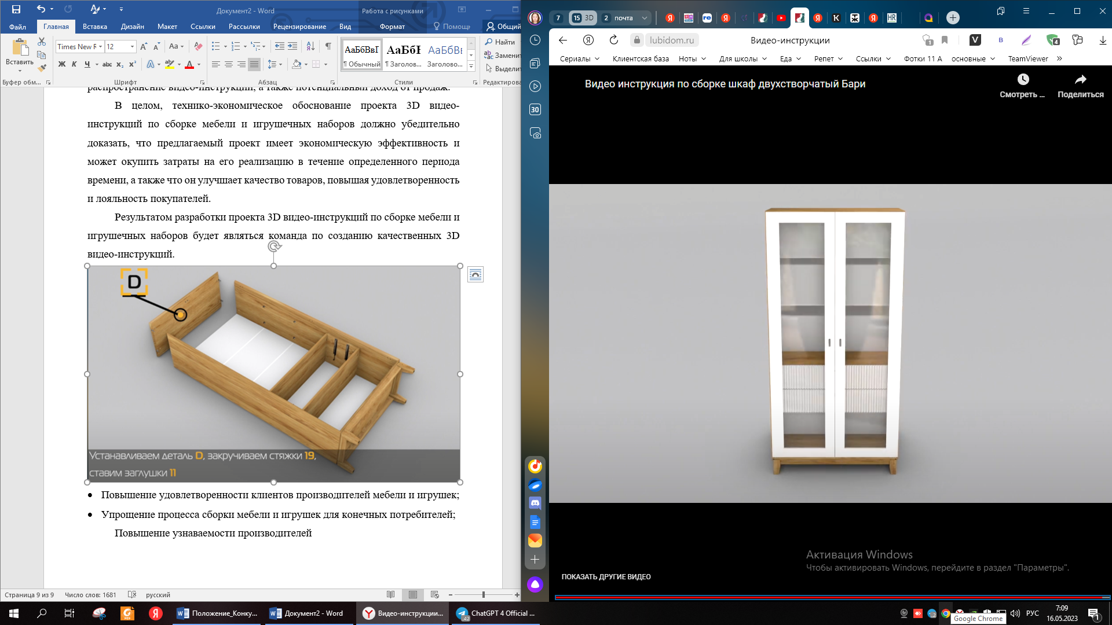
Прототип 3D видео-инструкций «МебеОК»
Рисунок 7 — Пример 3D видео-инструкции финального этапа сборки шкафа
Рисунок 6 — Пример 3D видео-инструкции по сборке шкафа

Slide 11
Финансовая целесообразность стартап-проекта «МЕБЕОК»
Финансирование проекта:
Грантовая поддержка и субсидии от государства;
Услуги центра «Мой бизнес»;
Конкурсы с призовым фондом;
Инвестиции;
Кредит.
Необходимый стартовый капитал будет составлять 1 569 623 рублей.
Срок окупаемости проекта – 3,5 года.
Для достижения точки безубыточности, при которой компания не получает ни прибыли, ни убытков, ежемесячный доход от оказания услуг должен составлять не менее 831 818 рублей.
Упрощение процесса сборки мебели поможет в создании трендов в социальных сетях, где люди собирают мебель, а привлечение блогеров ускорит этот процесс, популяризировав его среди своей аудитории. Повышение узнаваемости брендов производителей станет следствием их упорной работы.

Slide 12
ТАБЛИЦА 2 —ПРОИЗВОДСТВЕННЫЙ ПЛАН
СТАРТАП-ПРОЕКТА «МебеОК»

Slide 13
ТАБЛИЦА 3 — Список сотрудников и информация о заработной плате за 1 месяц стартапа «МебеОК»
Должность | Количество сотрудников | Заработная плата | Сумма страховых взносов | Страховой взнос
Директор | 1 | 65000 | 19630 | 30,2%
Backend-разработчик | 1 | 90000 | 27180 | 30,2%
Frontend-разработчик | 2 | 130000 | 39260 | 30,2%
Менеджер проекта 3D видео-инструкций | 1 | 40000 | 12080 | 30,2%
Графический дизайнер | 3 | 120000 | 36240 | 30,2%
Сборщик | 1 | 20000 | 6040 | 30,2%
Итого: | 9 | 465000 | 140430 | -

Slide 14
ТАБЛИЦА 4 — Техническое оборудование и расчет амортизации для стартапа «МебеОК»
Оборудование | Количество | Цена за 1 единицу товара | Общая стоимость | Амортизация в месяц на единицу товара, руб. | Общая амортизация в месяц, руб.
Системный блок для бизнеса MSI Cubi 5 12M-014XRU | 3 | 45000 | 135000 | 938 | 2813
Системный блок PREON Falcon Max 3050 White | 6 | 83200 | 499200 | 1733 | 10400
Монитор MSI 27»/IPS/1920x1080/100Гц/черный (MP271A) | 9 | 13400 | 120600 | 223 | 2010
Струйное МФУ Epson L3256 | 1 | 21800 | 21800 | 363 | 363
Комплект клавиатура+мышь Logitech MK235 Grey | 9 | 3000 | 27000 | 50 | 450
Внешний диск SSD Samsung T7 Shield 1TB черный (MU-PE1T0S/WW) | 1 | 16000 | 16000 | 167 | 167
Итого: | 29 | 182400 | 819600 | 3474 | 16203

Slide 15
ТАБЛИЦА 5 — Анализ рентабельности стартапа «МебеОК» на 3 года
Показатель | 1 | 2 | 3
Среднегодовая чистая прибыль, руб. | 14159816 | 16055779,20 | 19919779,20
Рентабельность, % | 14,6 | 14,9 | 18,4

Slide 16
ТАБЛИЦА 6 — Переменные затраты стартапа «МебеОК»
Категория затрат | Сумма, руб.
Юридическое сопровождение | 5000
Бухгалтерские услуги | 8000
SMM-сопровождение | 10000
AmoSRM | 1500
Коммунальные платежи | 5000

Slide 17
ТАБЛИЦА 7 — Прогноз доходов и расходов стартапа «МебеОК» на 2 года

Slide 18
ТАБЛИЦА 8 — Маркетинговый план стартапа «МебеОК»
Маркетинговый план
Цель | Задача | Срок | Ответственный
Сегментирование рынка | Анализ продукции
 | Проведение оценки качества созданной услуги | 2 дня | Маркетолог
 | Проведение оценки спроса на рынке и возможные тенденции развития | 2 дня | Маркетолог
 | Анализ рынка сбыта | 3 дня | Маркетолог
 | Анализ целевой аудитории | 1 день | Маркетолог
Разработка и настройка маркетинговых коммуникаций | Размещение постов в социальных сетях | На постоянной основе | Маркетолог
 | Размещение на сайте компании информации об услуге | 2 дня | Маркетолог
 | Разработка и отправка рекламных писем | На постоянной основе | Маркетолог

Slide 19
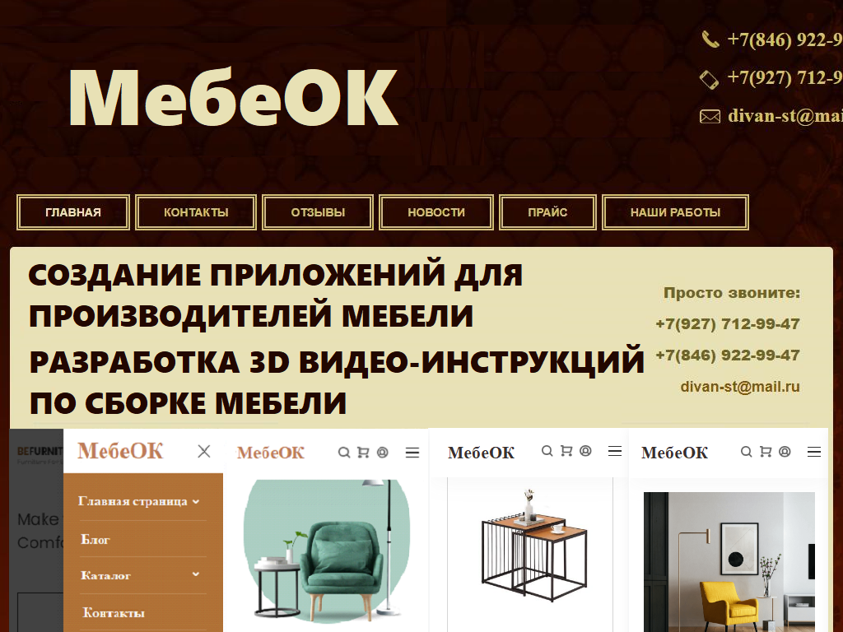
РИСУНОК 8 — Сайт для стартапа «МебеОК»

Slide 20
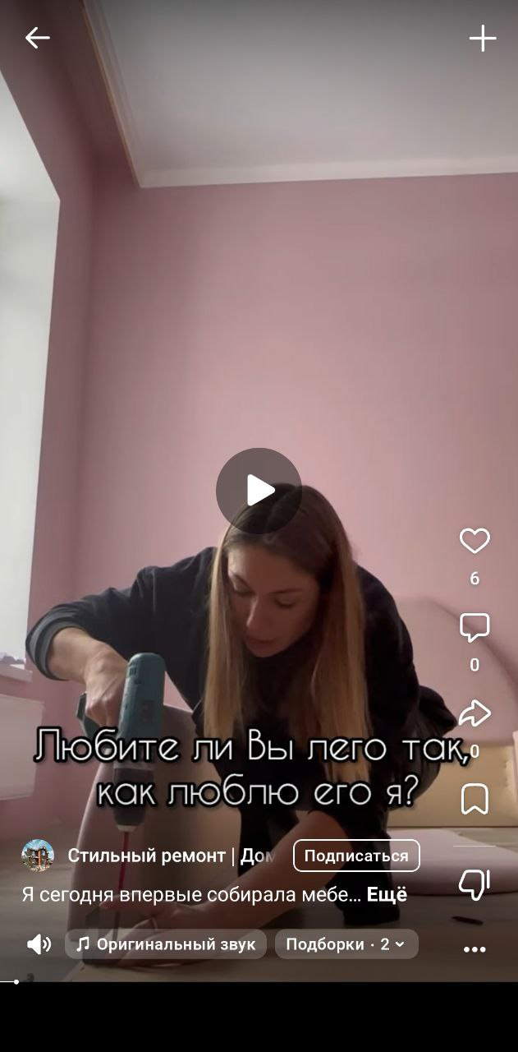
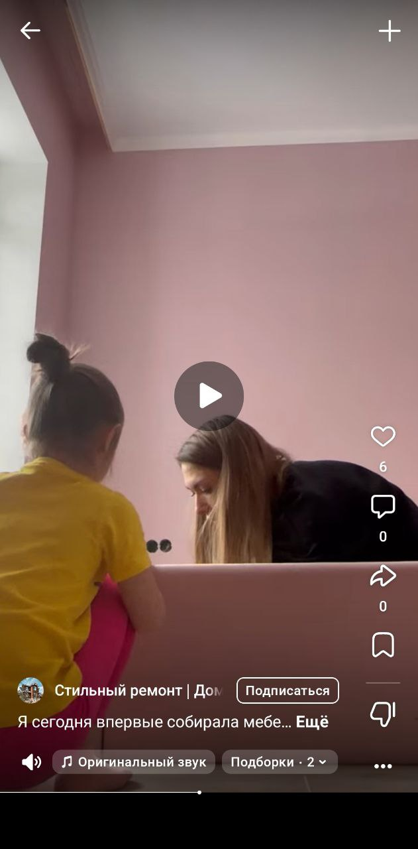
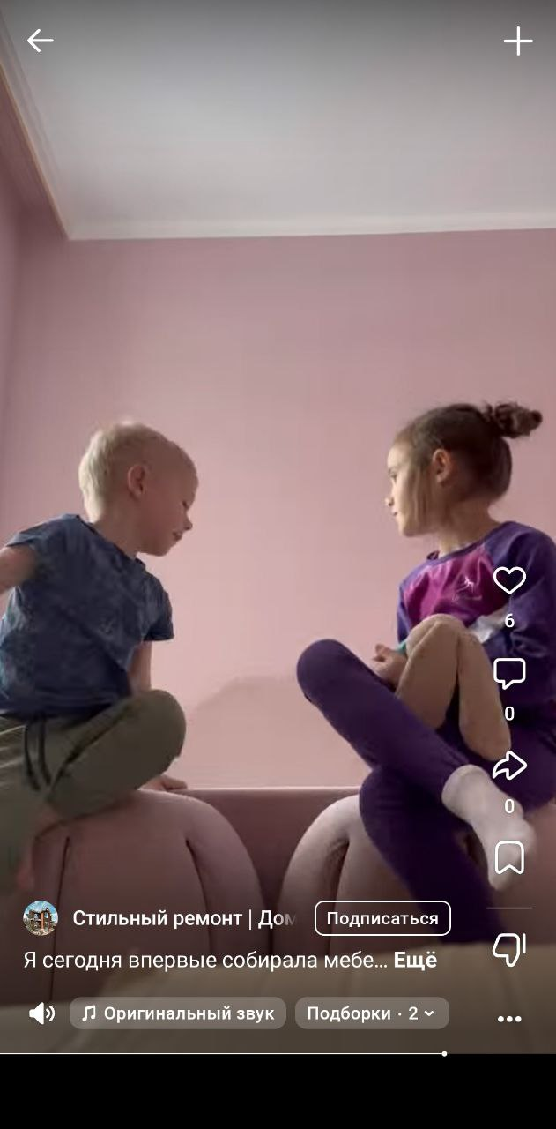
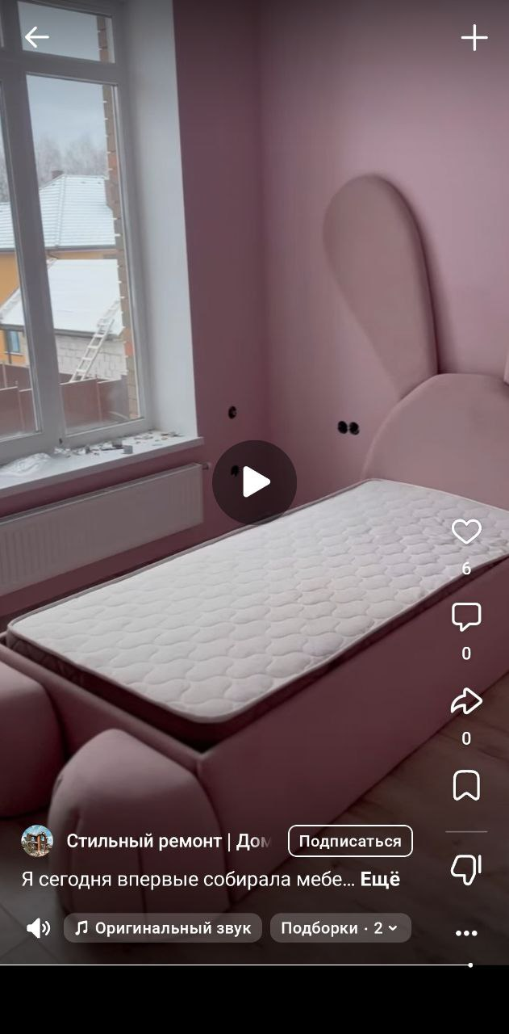
РИСУНОК 9 — Раскадровка примера тренда в соц. сети VK

Slide 21
ТАБЛИЦА 9 — Анализ рисков стартапа «МебеОК»
Наименование риска | Причины риска | Рекомендуемые методы компенсации риска
Риск нереализации технологии предприятия из-за незаключения договора на поставку исходных продуктов | Несогласие сторон по условиям договора | Предварительный поиск и анализ возможных поставщиков, установление долгосрочных договоров с надежными поставщиками, диверсификация поставок.
Риск неполучения исходных материалов из-за срыва заключенных договоров о поставке | Несоблюдение поставщиками условий договора | 1. Включить в контракты на поставку штрафные санкции за непоставку исходных материалов. 2. Поддерживайте открытое общение и разработайте планы действий на случай непредвиденных обстоятельств с поставщиками. 3. Рассмотрите возможность авансовых платежей или частичных платежей при получении исходных материалов, чтобы стимулировать своевременную доставку.
Риск невозвращения предоплаты поставщиком | Финансовые проблемы поставщика | 1. Услуги условного депонирования. Используйте доверенную третью сторону для хранения средств предоплаты до момента оказания услуг. 2. Поэтапные платежи: разбивайте платежи на этапы в зависимости от завершения проекта.
Риск незаключения договоров на реализацию производственной услуги (риск нереализации произведенной услуги) | Отсутствие спроса на продукцию | 1. Предлагайте варианты индивидуальной настройки для привлечения более широкого круга клиентов. 2. Внедрить эффективные маркетинговые стратегии для повышения видимости продукта и повышения спроса. 3. Установите партнерские отношения с продавцами мебели или платформами электронной коммерции для расширения каналов сбыта. 4. Рассмотрите возможность заключения предпродажных соглашений или авансовых платежей для обеспечения обязательств перед началом производства. 5. Изучите модели подписки или контракты на обслуживание, чтобы обеспечить постоянный доход.
Риск отказа покупателя от полученной и оплаченной им продукции (возврат) | Недовольство качеством, несоответствие ожиданиям | Контроль качества продукции, обучение персонала, разработка гарантийной политики
Риск неверного прогнозирования ситуации и получения неправильных исходных данных | Недостаточное исследование рынка и анализ конкурентов | Усовершенствование методов исследования рынка, анализ трендов и внешних факторов, постоянное обновление данных
Риск неполучения внешних инвестиций и кредитов | Финансовые проблемы предприятия, низкий уровень доходности, отсутствие гарантий для инвесторов | Разработка бизнес-плана, привлечение профессиональных инвесторов, создание долгосрочных отношений с банками и партнерами

Slide 22

Спасибо за внимание!
22

